Slide 1
MPEMBA EFEKT
HRVATSKA
TANZANIJA

Slide 2
VODA POVEZUJE DVIJE DRŽAVE

Slide 3
TOPLIJA VODA ZALEDI SE BRŽE OD HLADNIJE
Erasto Mpemba, primijetio je radeći sladoled još kao tanzanijski osnovnoškolac, da se smjesa koja se stavi toplija u hladnjak, brže zaledi od one koja se stavi hladnija. Ovo otkriće nije mu nitko mogao objasniti, sve dok nije došao na koledž i 1967. godine upoznao se s profesorom fizike Denisom Osborneom s koledža u Dar Es Salaamu. Zajedno su izvršili eksperimente i opisali ovaj fenomen vode koji je nazvan Mpemba efekt.

Slide 4
TOPLIJA VODA ZALEDI SE BRŽE OD HLADNIJE
Pojavu bržeg smrzavanja toplije vode od one na nižoj temperaturi uočio je i Aristotel, još 350 godina prije Krista.
No, koliko god se ovaj fenomen činio jednostavnim, i dalje nitko nije u potpunosti objasnio zbog čega on nastaje. Znanstvenici smatraju da je svakako on posljedica više različitih procesa, ali nisu jedinstveni u svojim stavovima.

Slide 5
ZAŠTO ĆE SE TOPLIJA VODA ZALEDITI BRŽE
?
?
?
?
?
?
?

Slide 6
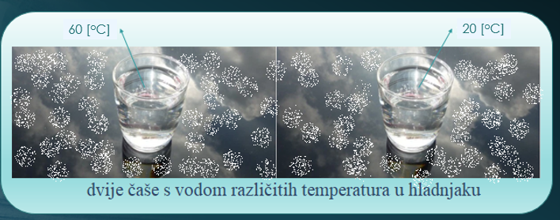
TOPLIJA VODA ZALEDI SE BRŽE OD HLADNIJE EKSPERIMENT

Slide 7
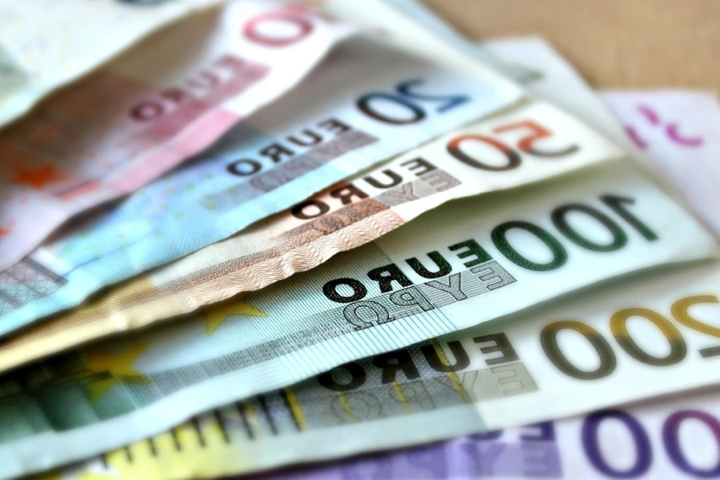
NAGRADA
The Royal Society of Chemistry je 2013. godine osobi ili timu ponudilo1000 funti da prezentira najbolje i najkreativnije objašnjenje zašto se ovaj efekt događa.
Na natječaj su primili 22 000 prijava. Vijeće stručnih sudaca i javno glasovanje odabrali su 11 finalista.
https://pixnio.com/hr/objekti/novcanica/papir-novac-valuta-financije

Slide 8
Pobjednik natječaja je bio Nikola Bregović, tada znanstveni novak iz područja fizikalne kemije na Odjelu za kemiju Sveučilišta u Zagrebu.

Slide 9
OBJAŠNJENJE MPEMBA EFEKTA
„Dnevnik.hr” od 21. siječnja 2013. objavljuje odgovor našeg znanstvenika u tekstu: „Zašto se topla voda ledi brže od hladne? Evo odgovora!”
„Nikola je objasnio kako se u ovom efektu radi o utjecaju više različitih efekata zajedno. 'Glavni utjecaj imaju konvekcijsko strujanje i pothlađivanje. Ukratko da objasnim, ako imate toplu vodu i stavite je u škrinju, ona se počinje hladiti izvana prema unutra, uzorak uz stjenke čaše postaje hladniji i ta voda pada prema dnu. Pritom zbog razlike u gustoći dolazi do dodatnih miješanja strujanja unutar uzorka zbog čega se toplina brže počinje izmjenjivati s okolinom', objašnjava Nikola.
Naš mladi znanstvenik dodao je i kako treba uzeti u obzir da strujanja koja se iniciraju u početno toplijem uzorku, recimo 50-40 stupnjeva u odnosu na uzorak koji je na 20 stupnjeva, su intenzivnija i ona se nastavljaju i nakon što uzorak dođe do 20 stupnjeva što znači da uzorak nije homogen.

Slide 10
OBJAŠNJENJE MPEMBA EFEKTA
Druga stvar koju treba imati na umu jest anomalija vode. To većina ljudi zna o čemu se radi. Znači, voda je pri temperaturi od 4 stupnja najgušća, a ispod toga postaje sve rjeđa. Zbog toga voda, koja se skupila na dnu uzorka, počinje se dizati kad se ohladi ispod 4 stupnja zbog čega se opet pojačava to miješanje i izmjena topline. Tu je bitno naglasiti da u početno toplom uzorku taj sloj hladnije vode bude deblji i miješanje je jače', kaže Nikola.
Ono za što dosta ljudi ne zna jest pothlađivanje, tj. činjenica da se voda ne smrzne na 0 stupnjeva. Voda se počne smrzavati debelo ispod nule, nekad na -3 nekad na -12 pa čak i na -17 sam ja uspio primijetiti na jednom od svojih mjerenja. Dakle, ta temperatura do koje trebate doći da biste dobili prvi kristal je jedan od faktora koji definira vrijeme potrebno za smrzavanje”

Slide 11
IZVORI:
The mpemba effect.Laern chemistry.
http://www.rsc.org/learn-chemistry/resource/res00001018/the-mpemba-effect?cmpid=CMP00007615 (pristupljeno 1.6.2019.)
Google karte
https://www.google.com/maps/d/viewer?mid=1dM2IB8-p5irdT9TpLZx4fVhxHJo&msa=0&hl=hr&ie=UTF8&t=m&source=embed&z=4&vpsrc=0&err=1&ll=26.36171266009577%2C45.36585085427146 (pristupljeno 1.6.2019.)
M.K.B.Zašto se topla voda ledi brže od hladne? Evo odgovora!.Dnevnik.hr.
https://dnevnik.hr/vijesti/bolja_hrvatska/znate-li-zasto-se-topla-voda-brze-ledi-nego-hladna---271454.html (pristupljeno 1.6.2019.)

